Slide 1
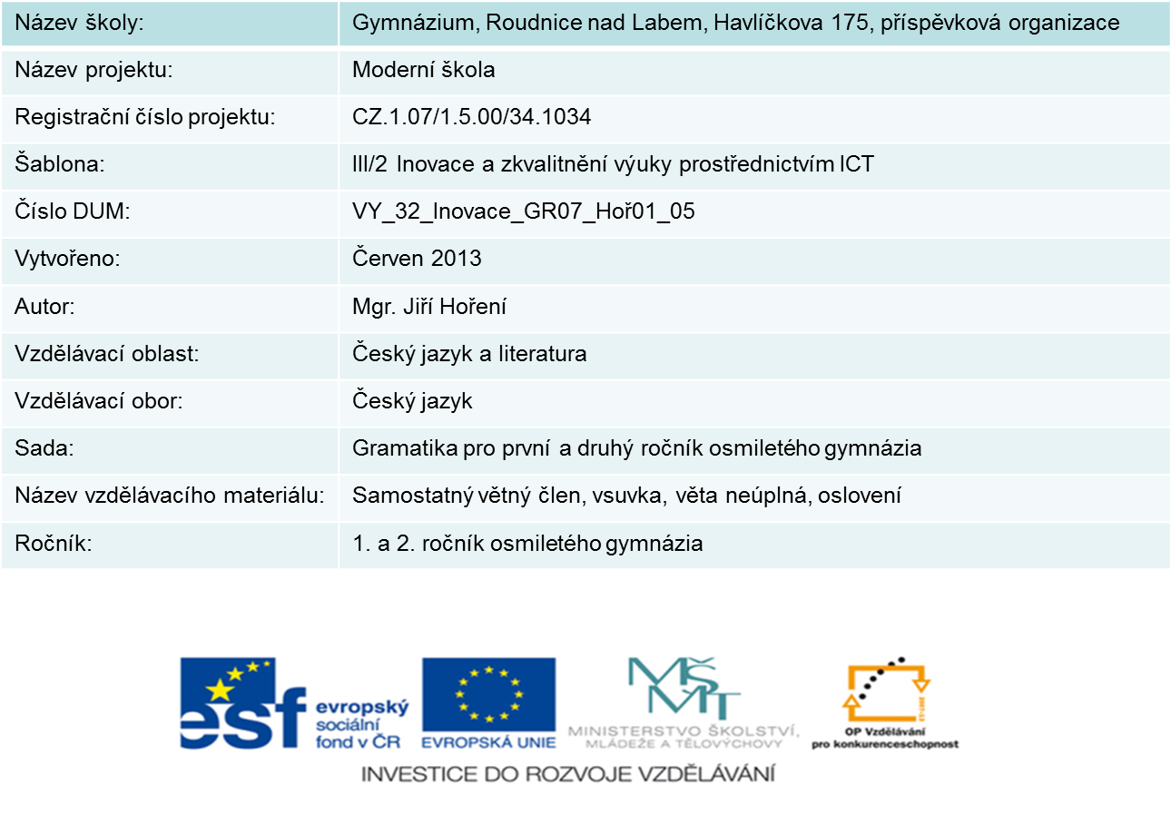

Slide 2
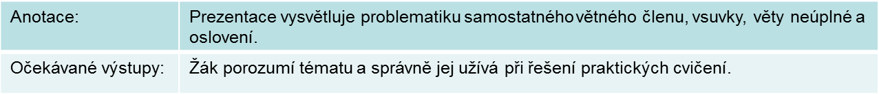

Slide 3
Samostatný větný člen
Zdůrazňuje určitou část věty
Odkazujeme se často ukazovacím zájmenem,
popř. příslovcem
Stává před odkazujícím slovem
Odděluje se čárkou
Příklady: V Praze, tam si žijí.
Maminku, tu mám nejraději.

Slide 4
Věta neúplná
Je vynechána ta část věty, jež je z kontextu zřejmá
Často se používá jako odpověď, když není nutná celá věta
Příklady: Nikde nikdo.
Jeden dětský. (Lístek)
Kolik jste měl housek? Tři.
(Měl jsem tři housky.)

Slide 5
Vsuvka
Myšlenka, vložená do věty
Odděluje se po obou stranách čárkou
Některé ustálené výrazy jako ovšem, prosím apod. nemusíme, ale můžeme oddělit čárkou
Příklady: Stalo se to, mám takový dojem, v pátek.
Byla to, jak už jsem říkal, těžká doba.
Stoupněte si, prosím, tamhle

Slide 6
Oslovení
Jednoslovné i víceslovné oslovení vždy oddělujeme čárkou (čárkami, je li uprostřed věty)
Příklady: Babičko, přijeď brzy.
Dejte to, pane tajemníku, do zápisu.
To se ti povedlo, ty hrdino.

